Slide 1
Preporuke iz Bolzana/Bozena o nacionalnim manjinama u međudržavnim odnosima: značenje i implikacije za Hrvatsku i regiju
mr.sc. Antonija Petričušić
Pravni fakultet
Sveučilište u Zagrebu

Slide 2
Sadržaj izlaganja
Institucija visokog povjerenika nacionalnih manjina OESS-a: tiha diplomacija na djelu
OESS-ovi međunarodno-pravni standardi za zaštitu prava nacionalnih manjina
Pozadina nastanka Bolzanskih preporuka: politizacija prekograničnih manjinskih pitanja u Istočnoj Europi
Sadržaj Preporuka iz Bolzana/Bozena i moguće posljedice i korist za Hrvatsku i zemlje regije

Slide 3
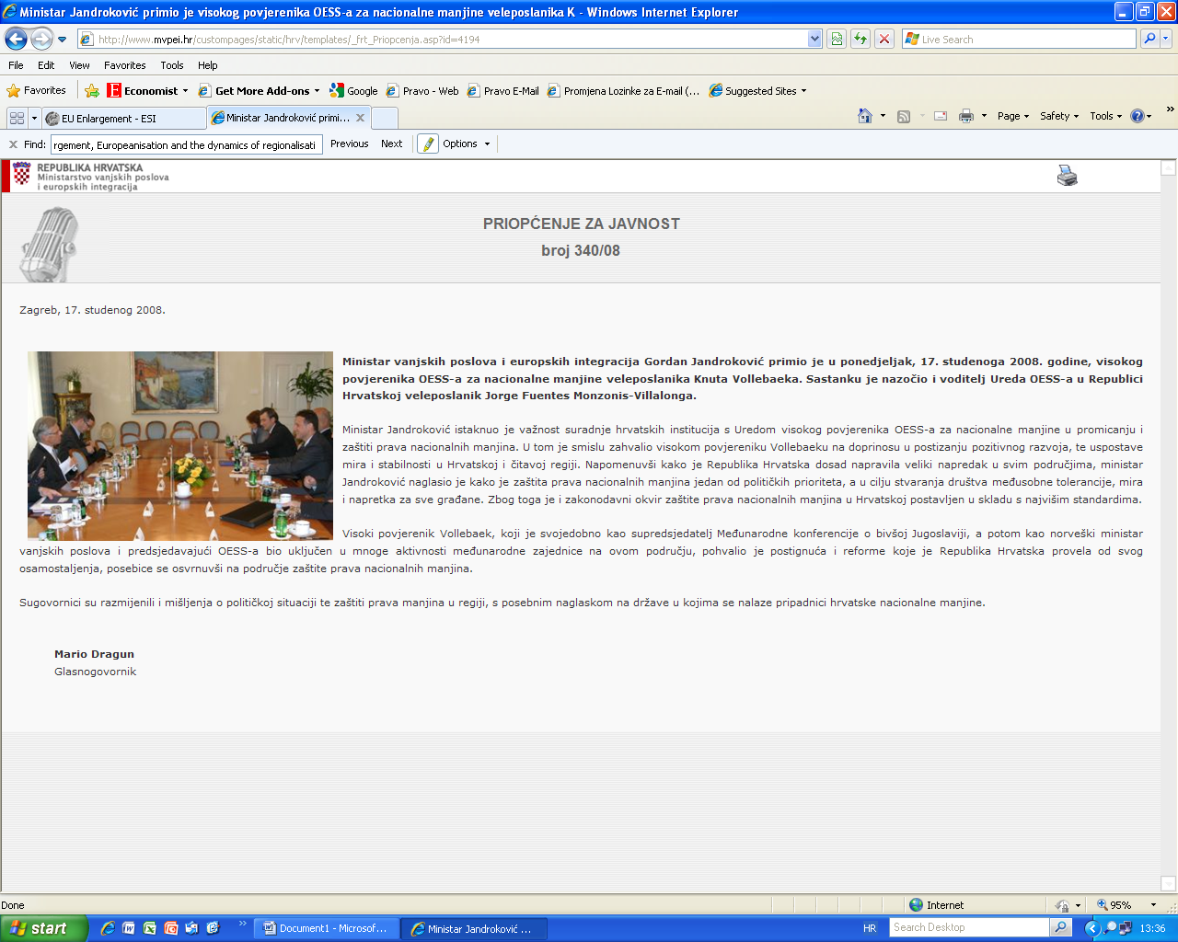
OESS-ov visoki povjerenik nacionalnih manjina

Slide 4
OESS-ovi instrumenti za zaštitu prava nacionalnih manjina
Haške preporuke o pravu nacionalnih manjina na obrazovanje
Preporuke iz Osla o pravu nacionalnih manjina na upotrebu vlastitog jezika
Preporuke iz Lunda o učinkovitom sudjelovanju nacionalnih manjina u javnom životu
Smjernice o upotrebi jezika manjina u elektronskim medijima
Preporuke za rad policije u multietničkim društvima

Slide 5
Pozadina nastanka Bolzanskih preporuka
Govor bivšeg visokog povjerenika Rolfa Ekeusa „Suverenitet, odgovornost i nacionalne manjine“
Izvješće Venecijanske komisije o preferencijalnom tretmanu nacionalnih manjinama od strane njihovih matičnih država

Slide 6
Pozadina nastanka Bolzanskih preporuka
Venecijanska komisija zaključila da se radi o „novom, prihvaćenom i pozitivnom smjeru manjinske zaštite“.
Ocijenila da je pojavljivanje preferencijalnih zakona ove vrste pozitivan fenomen, ali je naglasila da oni još ne čine dio običajnog međunarodnog prava jer su na snazi tek kratko vrijeme.
Stav da su unilateralni preferencijalni zakoni matičnih država prihvatljivi i legitimni, ali pod uvjetom da su u skladu s četiri načela:
(i) poštivanja teritorijalne suverenosti država
(ii) poštivanja potpisanih ugovora (pacta sunt servanda)
(iii) poštivanja prijateljskih odnosa među državama
(iv) poštivanje ljudskih prava i temeljnih sloboda, posebice zabrane diskriminacije.

Slide 7
Pozadina nastanka Bolzanskih preporuka
Tadašnji Visoki povjerenik Rolf Ekéus istaknuo načelo međunarodnog prava prema kojem država ima pravo djelovati isključivo na teritoriju i prema državljanima nad kojima je nadležna, ali ju isto tako ne sprečava da, bez diskriminacije doduše, dodjeljuje takvim osobama određene povlastice, ali samo na teritoriju svoje nadležnosti.

Slide 8
Cilj Preporuka o nacionalnim manjinama u međudržavnim odnosima
Razjasniti na koji način države mogu pomagati pripadnicima vlastitog naroda koji je nacionalna manjina u nekoj drugoj državi ili državama, ali na način da ne ugroze međuetničke ili prekogranične odnose

Slide 9
Sadržaj Preporuka o nacionalnim manjinama u međudržavnim odnosima
Kada država iskazuje interes i namjeru zaštite manjinskih skupina u inozemstvu, posebice onih s kojima dijeli etnički, kulturalni, jezični ili religijski identitet, ili zajedničko kulturalno nasljeđe, tada njena postupanja prema nacionalnim manjinama u inozemstvu ne impliciraju nadležnost nad pripadnicima nacionalnih manjina u drugim zemljama

Slide 10
Sadržaj Preporuka o nacionalnim manjinama u međudržavnim odnosima
Države pri dodjeli povlastica pripadnicima nacionalnih manjina druge države trebaju konzultirati državu njihova prebivališta, uzimajući u obzir načela teritorijalne cjelovitosti, suvereniteta i dobrosusjedskih odnosa
Države koje dodjeljuju povlastice moraju se ponašati na način da one ne otežavaju integraciju manjina u državi u kojoj prebivaju kao i da ne potpaljuju separatističke tendencije

Slide 11
Sadržaj Preporuka o nacionalnim manjinama u međudržavnim odnosima
Preporuka # 9
Povlastice dodijeljene od strane države osobama koje pripadaju nacionalnim manjinama u drugoj državi:
kulturne i obrazovne mogućnosti
povlastice za putovanje, radne dozvole
pojednostavljen postupak izdavanja viza.

Slide 12
Sadržaj Preporuka o nacionalnim manjinama u međudržavnim odnosima
Preporuka # 11
Države mogu uzimati u obzir poželjnu vještinu znanja jezika, povijesne ili obiteljske veze kada odlučuju dodjeljivati državljanstvo osobama iz inozemstva. Države ipak trebaju osigurati da ovakva stjecanja državljanstva poštuju načela prijateljskih, uključujući dobrosusjedskih odnosa te teritorijalnog suvereniteta, i trebaju se suzdržavati od en masse stjecanja državljanstva, čak i kada je dvojno državljanstvo dopušteno u državi gdje stjecatelj državljanstva prebiva. Ako država ne priznaje dvojno državljanstvo u svome pravnom sustavu, ne smije diskriminirati nositelje dvojih državljanstva.

Slide 13
Sadržaj Preporuka o nacionalnim manjinama u međudržavnim odnosima
Preporuka # 12
Države mogu pomagati podržavanjem obrazovanja u inozemstvu, na primjer, u odnosu na udžbenike, podučavanje jezika, izobrazbu nastavnika, stipendije i školske olakšice. Ovakva podrška na smije biti diskriminatorna, mora imati eksplicitan ili pretpostavljen pristanak države prebivališta i biti u skladu s važećim nacionalnim i međunarodnim obrazovnim standardima.

Slide 14
Sadržaj Preporuka o nacionalnim manjinama u međudržavnim odnosima
Preporuka # 13
Države mogu osigurati podršku kulturnim, religijskim ili drugim nevladinim organizacijama poštujući zakone i s eksplicitnim ili pretpostavljenim pristankom države u kojoj su one ustanovljene ili djeluju. Ipak, države bi se trebale suzdržati od financiranja političkih stanaka etničkog i religijskog karaktera u stranim zemljama, budući ovo može imati destabilizirajući učinak i potkopati dobre međudržavne odnose.

Slide 15
Sadržaj Preporuka o nacionalnim manjinama u međudržavnim odnosima
Preporuka # 15
Kada se dodjeljuju povlastice osobama koje pripadaju nacionalnim manjinama koje prebivaju u inozemstvu, države moraju osigurati ustrajnu podršku osobama koje pripadaju nacionalnim manjinama u njihovoj nadležnosti. Kada bi države iskazale veći interes za manjine u inozemstvu nego na vlastitom teritoriju ili aktivno podržavale pojedinu manjinu u jednoj zemlji dok istu zanemaruju u drugoj, doveli bi se u pitanje njihovi motivi i vjerodostojnost.

Slide 16
Sadržaj Preporuka o nacionalnim manjinama u međudržavnim odnosima
Preporuka # 16
Države bi trebale prekogranično surađivati u okvirima prijateljskih bilateralnih i multilateralnih odnosa, te više na teritorijalnoj nego na etničkoj osnovi. Prekogranična suradnja između lokalnih i regionalnih vlasti može doprinijeti toleranciji i blagostanju, ojačati međudržavne odnose i potaknuti dijalog o manjinskim pitanjima.

Slide 17
Sadržaj Preporuka o nacionalnim manjinama u međudržavnim odnosima
Preporuka # 19
Države bi trebale pravilno koristiti sve postojeće nacionalne i međunarodne instrumente kako bi uspješno riješile moguće nesuglasice i spriječile sukobe o manjinskim pitanjima. Ovo može uključivati savjetodavna i konzultativna tijela poput vijeća nacionalnih manjina, zajedničkih komisija i relevantnih međunarodnih organizacija. Medijaciju i arbitražne mehanizme treba unaprijed uspostaviti kroz odgovarajuće bilateralne ili multilateralne ugovore.

Slide 18
Procjena brojčanog stanja pripadnika hrvatske nacionalne manjine u inozemstvu
Austrija oko 50 000
Bugarska oko 1 500
Crna Gora od 7 000 do 10 000
Češka oko 800
Italija oko 3 000
Kosovo oko 350
Mađarska oko 50 000
Makedonija oko 4 000
Rumunjska oko 7 500
Slovačka oko 4 000
Slovenija od 35 000 do 54 000
Srbija od 150 000 do 200 000

Slide 19
Strategija o odnosima Republike Hrvatske s Hrvatima izvan Republike Hrvatske
definira tri skupine Hrvata izvan RH
Hrvati u BiH
pripadnici hrvatskih manjina u europskim zemljama (hrvatske manjine)
Hrvati iseljeni u prekooceanskim i europskim zemljama (Hrvatsko iseljeništvo/dijaspora)

Slide 20
Strategija o odnosima Republike Hrvatske s Hrvatima izvan Republike Hrvatske
Jačanje položaja Hrvata izvan RH ubrzanim primitkom u hrvatsko državljanstvo te uvođenjem statusa Hrvata bez hrvatskog državljanstva kako bi se očuvale hrvatske zajednice, posebno one u zemljama gdje nije dozvoljeno dvojno državljanstvo.
Strategija predviđa pogodnosti, poput lakšeg dobivanja viza i radnih i poslovnih dozvola, kao i osiguravanje olakšica prilikom turističkih boravaka u Hrvatskoj

Slide 21
Strategija o odnosima Republike Hrvatske s Hrvatima izvan Republike Hrvatske
Uspostaviti novi zakonodavni i institucionalni okvir:
Zakon o odnosima RH s Hrvatima izvan RH
Središnje tijelo nadležno za područje odnosa između RH i Hrvata izvan RH
Savjet Vlade za Hrvate izvan RH

Slide 22
Strategija o odnosima Republike Hrvatske s Hrvatima izvan Republike Hrvatske
Štititi prava i interese hrvata izvan RH te jačati njihove zajednice:
Jačati položaj Hrvata izvan Republike Hrvatske
Ubrzati primitak u hrvatsko državljanstvo
Uvesti status Hrvata bez hrvatskog državljanstva
Uvesti pogodnosti za Hrvate bez hrvatskog državljanstva i bez gore navedenog statusa
Osigurati olakšice prilikom turističkih boravaka u Republici Hrvatskoj
Očuvati hrvatski jezik, kulturu i identitet među Hrvatima izvan Republike Hrvatske

Slide 23
Strategija o odnosima Republike Hrvatske s Hrvatima izvan Republike Hrvatske
Poticati hrvatske zajednice izvan Republike Hrvatske na uključivanje u lokalni društveni i politički život
Aktivno uključivati Hrvate izvan Republike Hrvatske u društveni i politički život Republike Hrvatske
Jačati hrvatske zajednice putem informiranja i povezivanja
Informiranje putem Središnjeg tijela
Povezivanje svih tijela državne uprave kao i lokalne i područne (regionalne) samouprave
Mediji

Slide 24
Strategija o odnosima Republike Hrvatske s Hrvatima izvan Republike Hrvatske
RAZVIJATI SURADNJU S HRVATIMA IZVAN RH
Kulturna suradnja
Obrazovna i znanstvena suradnja
Gospodarska suradnja
Poticati znanstveno-istraživački rad na temu hrvatskih migracija
POTICATI POVRATAK HRVATSKIH ISELJENIKA I NJIHOVIH POTOMAKA
Privlačiti afirmirane znanstvenike
Privlačiti učenike i studente
Ostvarivati projekte zapošljavanja hrvatskih povratnika u skladu s potrebama tržišta rada
Olakšati povratak umirovljenika i drugih osoba

Slide 25
Moguće posljedice i korist Bolzanskih preporuka
Standardi usuglašeni u Bolzanskim preporukama trebali bi doprinijeti unaprijeđeniju statusa i prava nacionalnih manjina u zemljama regije, ali i ograničiti države u djelovanjima prema nacionalnim manjinama drugih država.
Pomagati u okviru dobrosusjedstva, ne ugrožavajući suverenitet države koju manjine nastanjuju.

Slide 26
Moguće posljedice i korist Bolzanskih preporuka
Bolzanske preporuke - referenca prilikom provođenja politika i mjera za hrvatsku dijasporu, shvaćenu u najširem smislu, ali na teritoriju RH

